Slide 1
Regresión y Agrupamiento
Materia: Ciencia y analítica de datos
Nombres: Adriana Camarillo Durán, Laura Munoz Hernandez
Matrícula: A01551139, A01167496

Slide 2
Introducción
El dataset utilizado para este ejercicio se encuentra en: Datos de calidad de agua en México
Muestra información de toda la República Mexicana y con base a ciertos elementos contenidos en el agua evalúa la calidad de esta y nos proporciona la ubicación (latitud y longitud), estado, el acuífero de donde proviene y el pozo.
La variable objetivo para nuestros modelos es la de SEMAFORO ya que queremos predecir a qué categoría pertenecería (Verde, Rojo, Amarillo) cada uno de nuestros registros en caso de tener nuevos valores.

Slide 3
Primeros pasos
Para resolver el ejercicio seguimos el siguiente proceso:
Seleccionamos la base de datos de aguas subterráneas
Identificamos el tipo de cada una de las variables
Utilizamos la función .describe( ) y obtuvimos información importante como:
Hay 14 variables que miden los niveles de distintos elementos en el agua de forma numérica y categórica por lo que decidimos mantener únicamente estas últimas
Las columnas PERIODO, CLAVE y SITIO no son importantes para este análisis por lo que se eliminaron.
Dividimos las variables en categóricas y binarias.
Identificamos nulos y para las variables ALC_mg/L, CONDUCT_mS/cm, SDT_mg/L llenamos con la media y para las variables categóricas con la moda
Aplicamos LabelEncoder()

Slide 4
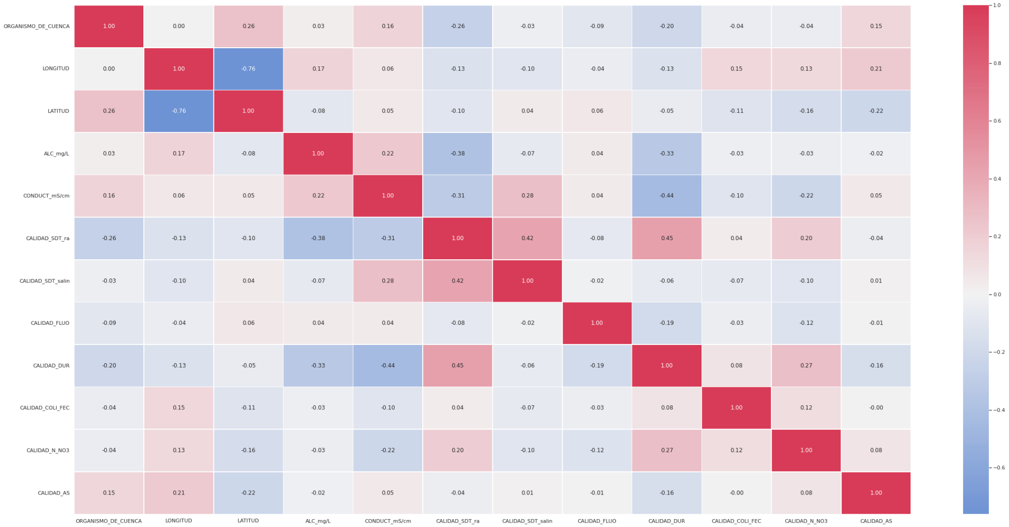
Matriz de correlación
Con la matriz descubrimos que las variables categóricas no están muy fuertemente relacionadas , a excepción de latitud y longitud, por lo que ya no quitaremos más columnas.

Slide 5
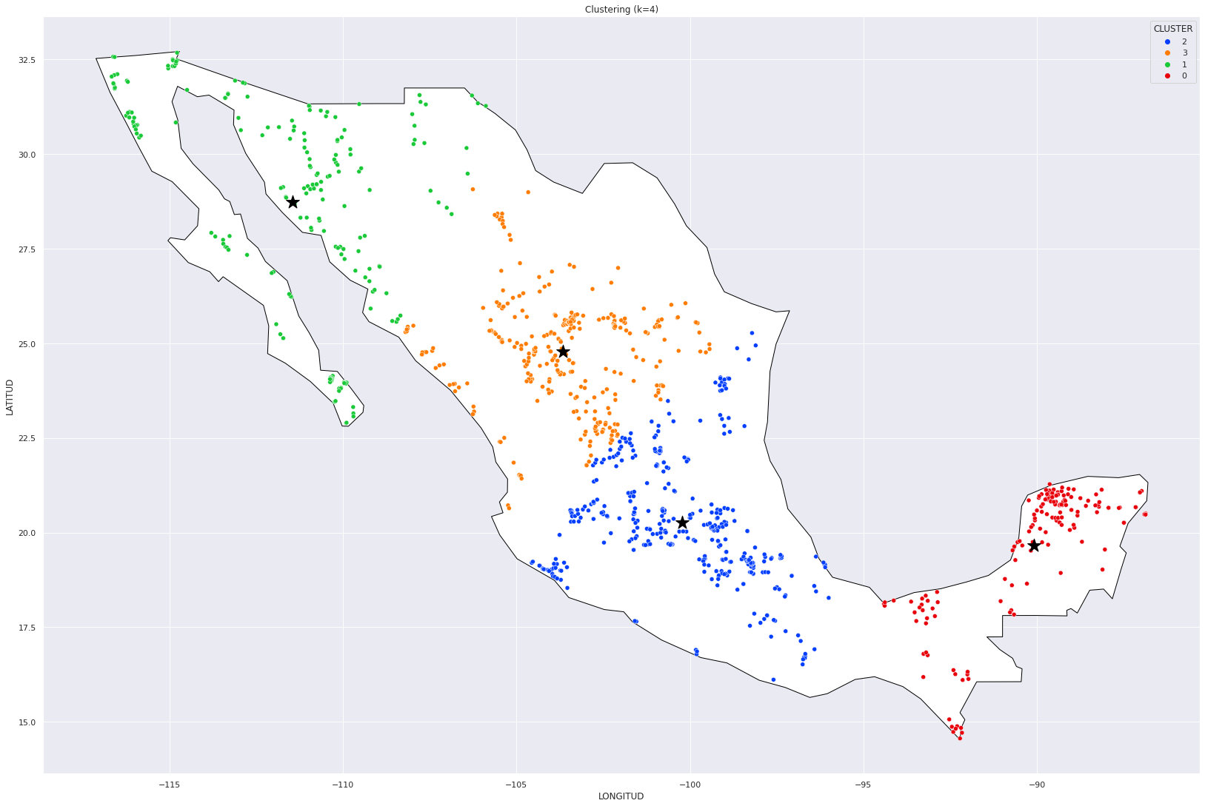
Kmeans
Al tener nuestra base limpia procedimos a realizar el modelo de Kmeans en donde utilizamos el método del codo para definir k y obtuvimos que el número óptimo se encontraba entre 4 y 6.
Para correr el modelo seleccionamos k = 4
Al observar los clusters y graficar la distribución del semáforo en cada uno de ellos, notamos que no hay realmente una relación entre la ubicación geográfica de los clusters y la calidad del agua, ya que dentro de todos ellos existen los 3 niveles del semáforo.

Slide 6
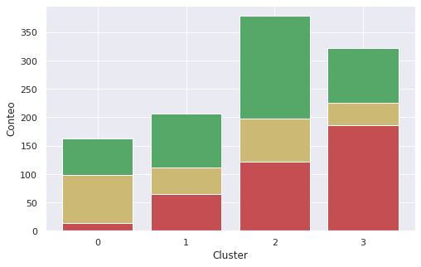
Kmeans
Es importante notar que en los clusters 2 y 3 hay más presencia del nivel verde en comparación con los otros niveles. Además, en el cluster 0 hay más observaciones con agua de mala calidad y en el cluster 1 más observaciones con semáforo amarillo.
Esto se puede ver más fácilmente en el gráfico de la izquierda

Slide 7
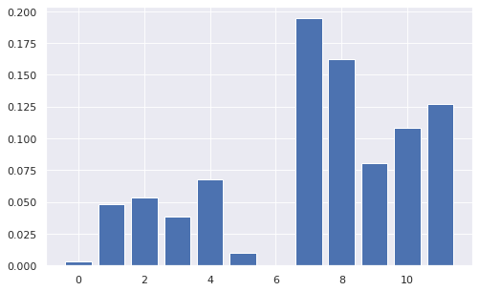
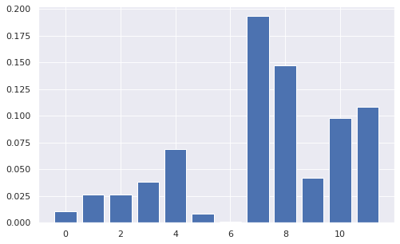
Modelos de clasificación
Decision Tree
Random Forest
Los modelos utilizados fueron:
Decision Tree
Random Forest
Primero encontramos las variables con mayor importancia en nuestro conjunto de datos y notamos que los resultados son muy similares por lo que para entrenar el modelo únicamente utilizamos 6 variables

Slide 8
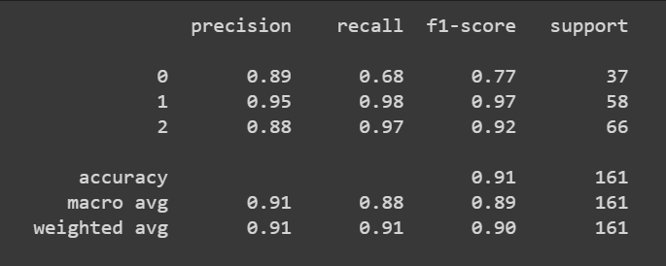
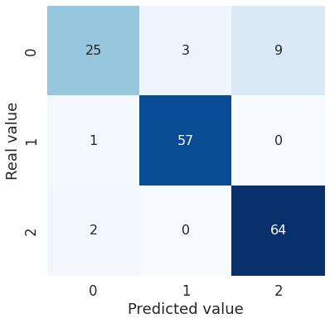
Modelos de clasificación
Decision Tree
Separamos la base de datos nueva de manera estratificada con un 85% para training y un 15% para testing.
De los resultados anteriores, podemos observar que el modelo tiene un buen desempeño en general y que predice de manera correcta la mayoría de las observaciones (91%). Sin embargo, se puede notar que tiene una mayor dificultad para predecir a la clase 0 (Semáforo rojo) que para el resto de las clases.

Slide 9
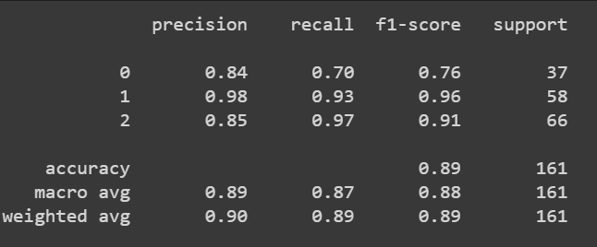
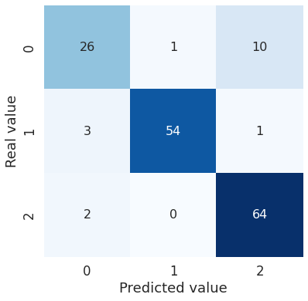
Modelos de clasificación
Random Forest
Este modelo tuvo un desempeño muy similar al del Decision Tree, obteniendo un accuracy del 89%. En este caso, el modelo pudo predecir ligeramente mejor a la clase 0 (Semáforo rojo), pero empeoró un poco en sus predicciones para la clase 1 (Semáforo amarillo).
A pesar de que los resultados son prácticamente los mismos, el modelo de Decision Tree tuvo un accuracy más alto y es un modelo más simple, por lo que nos convendría quedarnos con ese modelo.
Es importante señalar que ambos modelos tienen dificultades para predecir el semáforo rojo como consecuencia de que la información no está balanceada.

